Slide 1
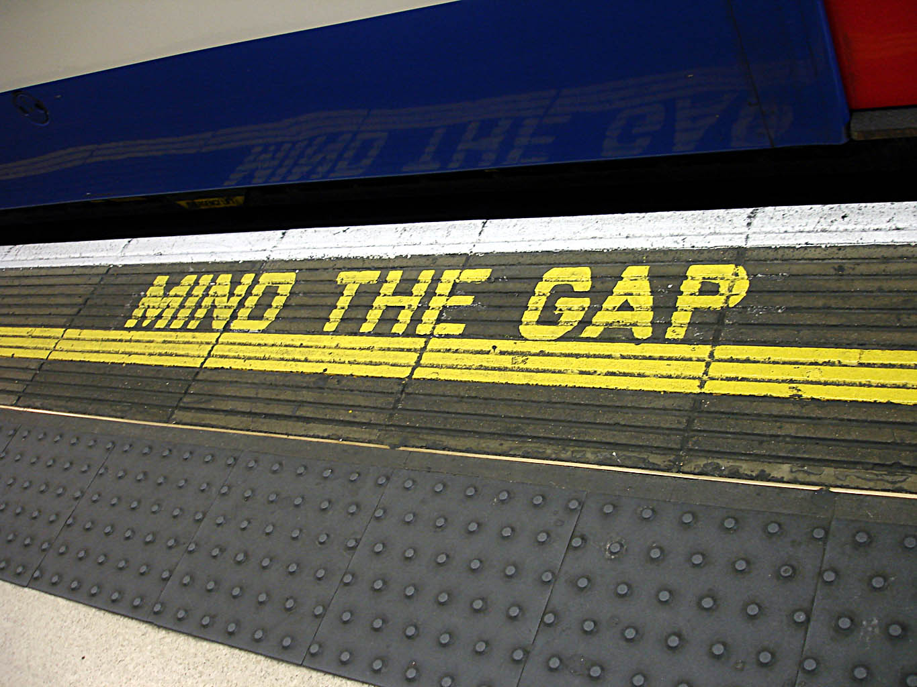
Σημασία των χασμάτων στη διερεύνηση και θεραπεία των οξεοβασικών διαταραχών
9^{ο} Ετήσιο Μετεκπαιδευτικό Σεμινάριο
Υγρών, Ηλεκτρολυτών & Οξεοβασικής Ισορροπίας
Κομοτηνή, 25-26 Σεπτεμβρίου 2015
Νικόλαος Κ. Καπλάνης
Νεφρολόγος
ΜΧΑ Θεραπευτική, Θεσσαλονίκη

Slide 2
9^{ο} Ετήσιο Μετεκπαιδευτικό Σεμινάριο
Υγρών, Ηλεκτρολυτών & Οξεοβασικής Ισορροπίας
Κομοτηνή, 25-26 Σεπτεμβρίου 2015

Slide 3
Αναγκαιότητα των χασμάτων
Συμπληρώνουν μαζί με τις τιμές
Του pH
Της PaCO₂
Της [HCO₃⁻]
τη διερεύνηση των διαταραχών της οξεοβασικής ισορροπίας

Slide 4
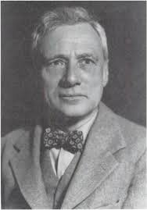
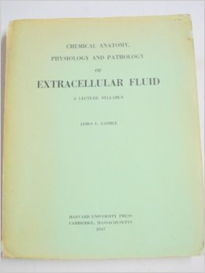
Ιστορική αναδρομή στα χάσματα
Chemical Anatomy,
Physiology and Pathology
of Extracellular Fluid
(1950)
James Lawder Gamble
(1883-1959)

Slide 5
Αρχή της ηλεκτρικής ισορροπίας των υγρών του ανθρωπίνου σώματος
Σε όλα τα υγρά του ανθρωπίνου σώματος (πλάσμα, ούρα, γαστρικό υγρό κ.ά) ισχύει ότι το άθροισμα των συγκεντρώσεων των κατιόντων ενός διαμερίσματος ισούται με το άθροισμα των συγκεντρώσεων των ανιόντων του ίδιου διαμερίσματος
Κατιόντα ορού = Ανιόντα ορού

Slide 6
Gamblegramm

Slide 7
Ποιά είναι τα χάσματα;
Χάσμα ανιόντων ορού
Δέλτα Χάσμα
Χάσμα ανιόντων ούρων
Ωσμωτικό Χάσμα ορού
Ωσμωτικό Χάσμα ούρων

Slide 8
Ηλεκτρική ισορροπία στον ορό αίματος (1)
Na⁺
+
K⁺
+
Ca²⁺
+
Mg²⁺
+
Πρωτεΐνες⁺
Cl⁻
+
HCO₃⁻
+
Πρωτεΐνες⁻
+
HPO₄²⁻/HPO₄⁻
+
SO₄²⁻
+
OA⁻
=
Δυσχερής μετατροπή μονάδας μέτρησης από mg σε mmol
Μη μετρήσιμα ανιόντα
Δυσχερής μετατροπή μονάδας μέτρησης από mg σε mmol
Μη μετρήσιμα κατιόντα
Δύσκολος ο ακριβής προσδιορισμός συγκέντρωσής τους

Slide 9
Ηλεκτρική ισορροπία στον ορό αίματος (2)
Χάσμα Ανιόντων ορού =
Μη μετρήσιμα ανιόντα - Μη μετρήσιμα κατιόντα = Na⁺ + K⁺ - (Cl⁻ + HCO₃⁻)
ΧΑΣΜΑ ΑΝΙΟΝΤΩΝ ΟΡΟΥ = Na⁺ - (Cl⁻ + HCO₃⁻)

Slide 10
Σχηματικός προσδιορισμός χάσματος ανιόντων ορού
ΧΑΣΜΑ
ΑΝΙΟΝΤΩΝ ΟΡΟΥ

Slide 11
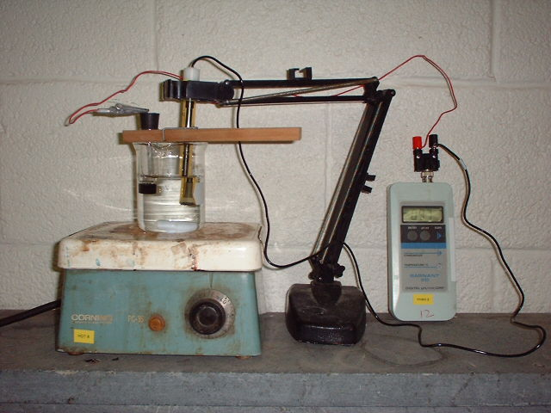
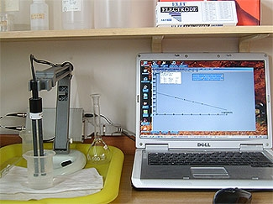
Φυσιολογικές τιμές ΧΑ ορού (1)
Φυσιολογικές τιμές 10-12 mEq/L
Αναλυτές με Ιοντο-επιλεκτικό ηλεκτρόδιο
Ακριβέστερη μέτρηση [Cl⁻] μείωσε το φυσιολογικό εύρος του ΧΑ σε τιμές
6-8 mEq/L
Sadjadi et al, Inter J Neph Renovascular Dis 2013; 6

Slide 12
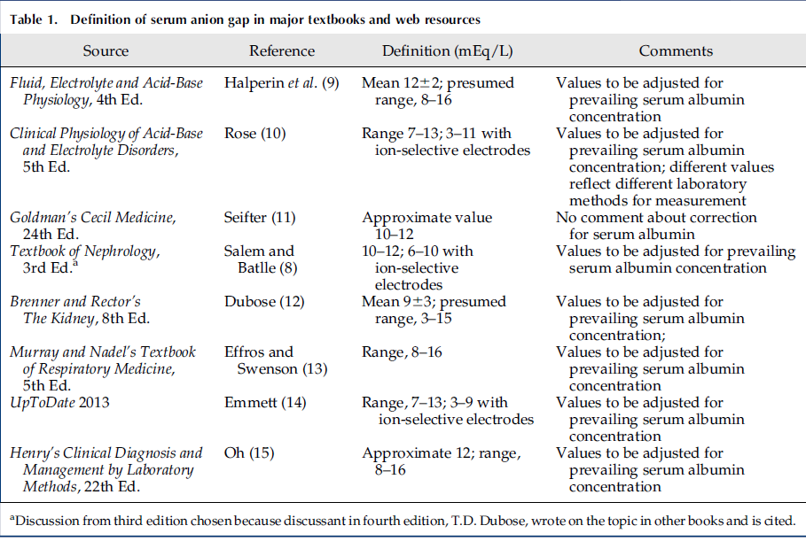
Φυσιολογικές τιμές ΧΑ ορού (2)
Kraut et al, Clin J Am Soc Nephrol 2013; 8

Slide 13
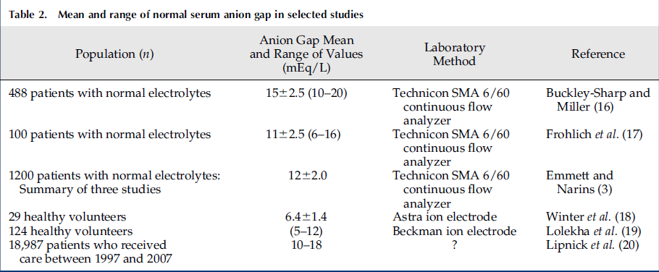
Φυσιολογικές τιμές ΧΑ ορού (3)
Πώς πρέπει να προσδιορίζεται το χάσμα ανιόντων στην καθημερινή κλινική πράξη;
Kraut & Nagami, CJASN 2013; 8

Slide 14
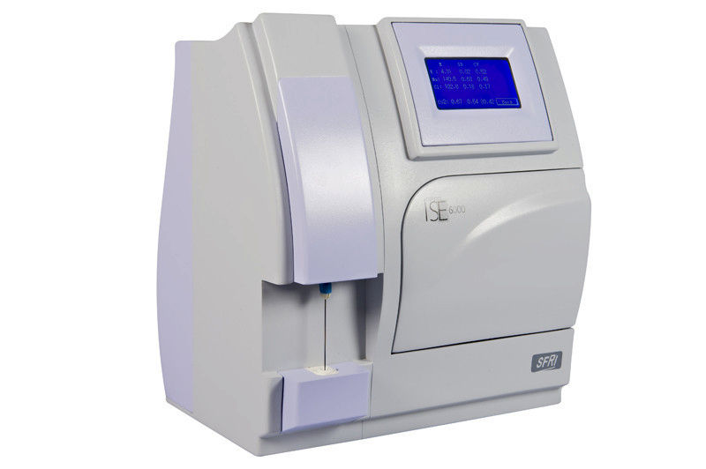
Προσδιορισμός φυσιολογικού ΧΑ ορού
Κάθε εργαστήριο πρέπει να προσδιορίζει τιμές αναφοράς για Na⁺, Cl⁻, HCO₃⁻ με βάση τον αναλυτή που χρησιμοποιεί
Ιδανικό σενάριο είναι να υπάρξουν εξατομικευμένες τιμές αναφοράς για το χάσμα ανιόντων για συγκεκριμένο εργαστήριο σε κάθε ασθενή που ανήκει σε συγκεκριμένη κατηγορίες , όπως οι διαβητικοί, οι νεφροπαθείς, οι ηπατοπαθείς και κιρρωτικοί, οι ασθενείς με προβλήματα αιθυλισμού

Slide 15
Ορισμός και συχνότητα του αυξημένου ΧΑ
Όταν το φυσιολογικό ΧΑ έχει διακύμανση μεταξύ ενός εύρους τιμών (λ.χ. 10-12 mEq/L), το ΧΑ θεωρείται αυξημένο, όταν έχει τιμή μεγαλύτερη από την ανώτερη του εύρους (XA>12)
Όταν το φυσιολογικό ΧΑ βασίζεται σε μια μέση τιμή ± τυπική απόκλιση (SD) (λ.χ. 10 ±1,5), το ΧΑ θεωρείται αυξημένο, όταν έχει τιμή μεγαλύτερη από την μέση τιμή +2 SD (λ.χ. 13)
Σε σύνολο 6900 ασθενών γενικού νοσοκομείου που μετρήθηκε αναδρομικά το ΧΑ, βρέθηκε αυξημένο στο 37,6%
Kraut & Nagami, Clin J Am Soc Nephrol 2013; 8
Lolekha et al, Clin Chim Acta 2001; 307

Slide 16
Αίτια αυξημένου ΧΑ ορού
Μεταβολική οξέωση
Εργαστηριακό λάθος
Σημαντική συρρίκνωση όγκου (υπεραλβουμιναιμία)
Μεταβολική αλκάλωση (υποχλωραιμία-διουρητικά, έμετοι)
Αναπνευστική αλκάλωση
Σοβαρή υπερφωσφαταιμία (υπακτικά)
Αυξημένη συγκέντρωση ανιονικών παραπρωτεϊνών (IgA παραπρωτεϊναιμία)

Slide 17
Αυξημένο ΧΑ & Μεταβολική Οξέωση
Το αυξημένο ΧΑ ορού προκύπτει από την παρουσία κάποιου οξέος (H⁺- A⁻) στον ορό λόγω:
Ενδογενούς παραγωγής (λ.χ. γαλακτικό)
Εξωγενούς προσθήκης (λ.χ. μεθανόλη, σαλικυλικά)
Μειωμένης νεφρικής αποβολής

Slide 18
Αίτια μεταβολικής οξέωσης με αυξημένο ΧΑ
Κοινά | Σπανιότερα
L- Γαλακτική Οξέωση | Δηλητηρίαση με διαιθυλενογλυκόλη
Κετοξέωση | Δηλητηρίαση με προπυλενογλυκόλη
Οξεία νεφρική βλάβη | Οξέωση από 5-οξοπρολίνη
Χρόνια νεφρική νόσος | D-γαλακτική οξέωση
Δηλητηρίαση με μεθανόλη
Δηλητηρίαση με αιθυλενογλυκόλη
Δηλητηρίαση με σαλικυλικά

Slide 19
Μηχανισμός αύξησης του ΧΑ ορού
H⁺- A⁻
H⁺ + HCO₃⁻ H₂CO₃ H₂O + CO₂
HCO₃⁻
Μη μετρήσιμα ανιόντα
Na⁺ - Cl⁻ - HCO₃⁻
Μη μετρήσιμα ανιόντα-
μη μετρήσιμα κατιόντα
Αυξημένο ΧΑ ορού

Slide 20
Μνημοτεχνικοί κανόνες
Κ (Ketoacidosis)
U (Uraemia)
S (Salicylate)
M (Methanol)
A (parAldeyde)
L (Lactate)
E (Ethylene glycol)
M (Methanol)
U (Uraemia)
D (Diabetes)
P (Paraldeyde)
I (Iron - Isoniazide)
L (Lactate)
E (Ethylene glycol)
S (Salicylate)

Slide 21
Νεότερα δεδομένα
Μείωση των περιστατικών δηλητηρίασης από παραλδεΰδη
Αύξηση των περιστατικών οξέωσης από οξοπρολίνη
Αύξηση των περιστατικών D- γαλακτικής οξέωσης
G (Glycols)
O (Oxoproline)
L (L- Lactic acidosis)
D (D- Lactic acidosis)
M (Methanol)
A (Aspirin)
R (Renal failure)
K (Ketoacidosis)
Mehta et al, Lancet 2008; 372(9642)

Slide 22
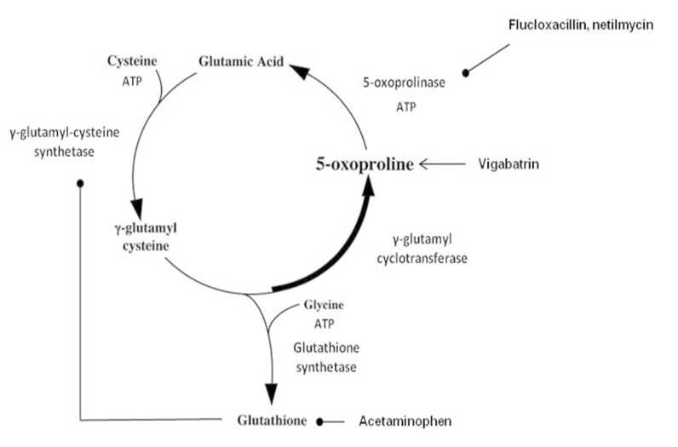
Μεταβολική οξέωση από χρόνια χρήση ακεταμινοφαίνης
Υποθρεψία
Παρατηρείται τόσο στο γενικό πληθυσμό, όσο και σε ασθενείς που νοσηλεύονται σε Μ.Ε.Θ. κατά κύριο λόγο στο γυναικείο φύλο
Συγγενής έλλειψη ενζύμου
Χρόνια λήψη ακεταμινοφαίνης
Fenves et al, Clin J Am Soc Nephrol 2006; 1
Tan et al, Case Rep Crit Care 2015; 2015

Slide 23
Μεταβολική οξέωση με φυσιολογικό ΧΑ (1)
Σε ασθενείς ΜΕΘ με μεταβολική οξέωση 19-41% έχει φυσιολογικό ΧΑ
Σε ασθενείς με χρόνια νεφρική νόσο το ποσοστό κυμαίνεται μεταξύ 20-55%
Απώλεια HCO₃– (ούρα, κόπρανα) ή εξουδετέρωση HCO₃– (ενδογενής παραγωγή ή εξωγενής προσθήκη οξέος) αντικαθίσταται από ιόντα Cl⁻
Kraut & Madias, Clin J Am Soc Nephrol 2012; 7: 671-679

Slide 24
Μεταβολική οξέωση με φυσιολογικό ΧΑ (2)
Μειωμένη απέκκριση NH₄⁺
Άπω ΝΣΟ
Χρόνια νεφρική νόσος
Απώλεια HCO₃⁻ από τα ούρα
Εγγύς ΝΣΟ
Απώλεια HCO₃⁻ από το γαστρεντερικό
Ανάνηψη με χορήγηση υγρών πλούσιων σε Cl⁻
Συμπληρώματα που μεταβολίζονται σε HCl (λ.χ. παρεντερική διατροφή)
Απώλεια οργανικών ανιόντων από τα ούρα και αντικατάστασή τους με Cl⁻
Διαβητική κετοξέωση
L-γαλακτική οξέωση
Τοξικότητα από τολουένιο

Slide 25
Πιθανοί μηχανισμοί ΜΟ με φυσιολογικό ΧΑ
Καταστάσεις με αυξημένο ΧΑ
(διαβητική κετοξέωση, L- γαλακτική οξέωση)
Απώλεια HCO₃⁻
(ούρα, κόπρανα)
Συστολή όγκου
Αυξημένη επαναρρόφηση
Na⁺, Cl⁻ στο ΕΕΣ
Μειωμένη απέκκριση NH₄⁺
Αποβολή
οργανικών ανιόντων στα ούρα ως άλατα Na⁺, K⁺
Αυξημένη επαναρρόφηση
Na⁺, Cl⁻ στο ΕΕΣ
Φυσιολογική νεφρική λειτουργία
+
NaCl
Απώλεια οργανικών ανιόντων στα ούρα
Μείωση ΧΑ ορού

Slide 26
Σημασία του K⁺ στη ΜΟ με φυσιολογικό ΧΑ
Ελάχιστα συγγράμματα περιλαμβάνουν το K⁺ στον υπολογισμό του χάσματος ανιόντων εξαιτίας της μικρής του μεταβολής
Σε συνθήκες υπερκαλιαιμίας λόγω
Νεφρικής βλάβης
Χορήγησης καλιοσυντηρητικών παραγόντων
το K⁺ μπορεί να επηρεάσει σημαντικά τον υπολογισμό του ΧΑ (αρχικά φυσιολογικό ΧΑ με την προσθήκη του K⁺ μπορεί να βρεθεί αυξημένο)

Slide 27
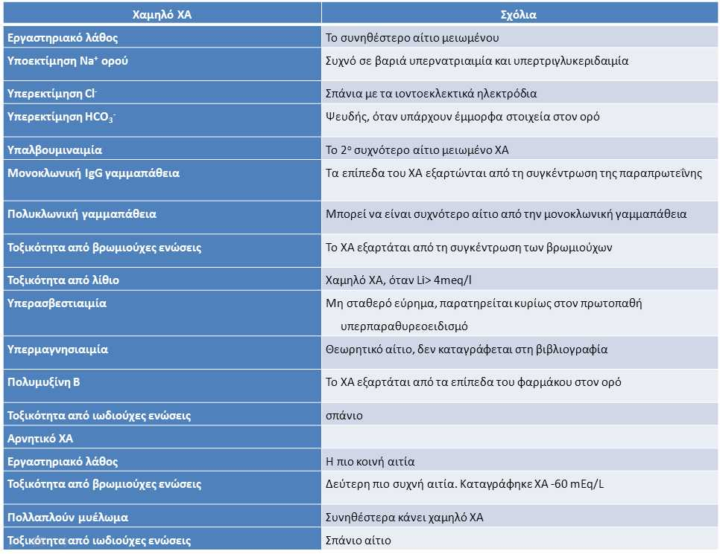
Μειωμένο- Αρνητικό ΧΑ ορού
Kraut & Madias, Clin J Am Soc Nephrol 2007; 2: 162-174.

Slide 28
Μειωμένο ΧΑ ορού
Εργαστηριακό λάθος
Το 90% των περιπτώσεων
Μειώθηκε με τη χρήση αναλυτών με ιοντοεπιλεκτικό ηλεκτρόδιο
Συχνό σε βαριά υπερνατριαιμία και υπερτριγλυκεριδαιμία
Σε δηλητηρίαση από σαλικυλικά, διαπιστώνεται ψευδώς υψηλότερη τιμή Cl⁻
Βρωμιούχες- Ιωδιούχες ενώσεις
Περιέχονται σε βότανα
1mEq/L Br⁻ προσμετρείται ως 3 mEq/L Cl⁻
Μονοκλωνικές –πολυκλωνικές γαμμαπάθειες
Αφορά συχνότερα τις μονοκλωνικές γαμμαπάθειες με IgG μόρια, τα οποία είναι κατιονικά
Kaul et al, Am J Emerg Med 2013; 31(10): 1536
Qujeq & Mohiti, Clin Biochem 2002; 35(1): 73-75

Slide 29
Μειωμένο ΧΑ ορού και Υπαλβουμιναιμία
Κανόνας “Take five”
Στους ασθενείς ΜΕΘ (συνήθως Alb=2gr/dl) προσθέτουμε 5 στο μετρήσιμο XA
2^{ο} αίτιο μειωμένου ΧΑ
Η αλβουμίνη είναι αρνητικά φορτισμένη πρωτεΐνη
Για κάθε μείωση1 gr/L αλβουμίνης από τις φυσιολογικές τιμές (4 gr/dL) το ΧΑ μειώνεται κατά 2,5 mEq/L
Συχνό φαινόμενο σε συνθήκες ΜΕΘ
Διορθωμένο ΧΑ = ΧΑ + 2,5 χ (Φυσιολογική τιμή αλβουμίνης - μετρήσιμη τιμή αλβουμίνης)
Figge et al, Crit Care Med1998; 26(11)
Yun, Electrolyte Blood Press 2010; 8(2)

Slide 30
Χρησιμότητα ΧΑ ορού
Διάκριση περιπτώσεων μεταβολικής οξέωσης σε εκείνες με αυξημένο ΧΑ ορού και σε εκείνες με φυσιολογικό ή μειωμένο ΧΑ ορού, λύνοντας διαφοροδιαγνωστικά προβλήματα
Διάγνωση περιπτώσεων μεταβολικής οξέωσης, όταν pH, PaCO₂ και [HCO₃⁻] είναι εντός των φυσιολογικών ορίων στα πλαίσια μικτών οξεοβασικών διαταραχών
Θέτει υποψία για νοσήματα με χαμηλό ΧΑ, εφόσον αποκλειστούν ηλεκτρολυτικές διαταραχές ή υπαλβουμιναιμία, λ.χ. πολλαπλούν μυέλωμα
Μαυροματίδης, Περί Χασμάτων, 2008

Slide 31
Ποιά είναι τα χάσματα;
Χάσμα ανιόντων ορού
Δέλτα Χάσμα
Χάσμα ανιόντων ούρων
Ωσμωτικό Χάσμα ορού
Ωσμωτικό Χάσμα ούρων

Slide 32
Δέλτα Χάσμα (ΔΧ)
ΔΧ = Δ ΧΑ - Δ HCO₃⁻ =
= (ΧΑ ασθενούς- 12) - (27 - HCO₃⁻) =
= (Na⁺ - Cl⁻ - HCO₃⁻ - 12) - (27 - HCO₃⁻)
ΔΧ = Na⁺ - Cl⁻ - 39
Απλή μεταβολική οξέωση 0
ΔΧ > +6 συνύπαρξη μεταβολικής οξέωσης και μεταβολικής αλκάλωσης
ΔΧ < -6 – συνύπαρξη 2 μεταβολικών οξεώσεων (1 με αυξημένο ΧΑ και 1 με φυσιολογικό ΧΑ)

Slide 33
Δέλτα Χάσμα (ΔΧ)
ΔΧ =
Σε απλή μεταβολική οξέωση με αυξημένο ΧA
ΔΧ =
ΔΧΑ (ΧΑ ασθενούς -12)
ΧΑ ΟΡΟΥ = Na⁺ - (Cl⁻ + HCO₃⁻)
ΔHCO₃⁻ (24 - [HCO₃⁻] ασθενούς)
ΔΧΑ
= 1 -1,6
ΔHCO₃⁻

Slide 34
Τί υποδηλώνει το ΔΧ;
ΔΧ > 1,6
ΔΧ =
ΔΧ < 1
ΔΧ =
ΜΟ με αυξημένο ΧΑ
ΔΧΑ
+
Μεταβολική αλκάλωση
ΔHCO₃⁻
ΜΟ με αυξημένο ΧΑ
ΔΧΑ
+
ΜΟ με φυσιολογικό ΧΑ
ΔHCO₃⁻

Slide 35
Χρησιμότητα ΔΧ
Ανίχνευση μικτών μεταβολικών οξεώσεων με αυξημένο και φυσιολογικό χάσμα ανιόντων
Ανίχνευση μικτών οξεοβασικών διαταραχών με συνύπαρξη μεταβολικής οξέωσης με αυξημένο χάσμα ανιόντων και μεταβολικής αλκάλωσης
Η χρήση του δέλτα χάσματος είναι πάντοτε τόσο απλή;

Slide 36
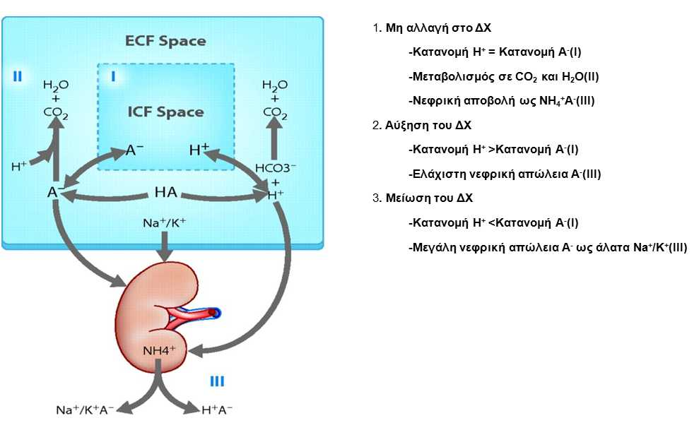
Παράγοντες που επηρεάζουν το ΔΧ
Rastegar, J Am Soc Nephrol 2007; 18

Slide 37
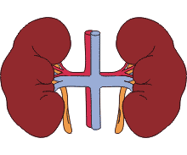
Προσθήκη θειϊκού οξέος
H⁺
H⁺
A⁻
A⁻
Μετακίνηση κυρίως η θειική ρίζα στον ενδοκυττάριο χώρο
Υπερχλωραιμική μεταβολική οξέωση
ΕΞΚ
Cl⁻
Cl⁻
HCO₃ ⁻
HCO₃ ⁻
ENK

Slide 38
L- Γαλακτική Οξέωση
H⁺
H⁺
A⁻
A⁻
H L-γαλακτική ρίζα παραμένει εξωκυττάρια
Αυξημένο ΔΧ
ΕΞΚ
HCO₃ ⁻
HCO₃ ⁻
ENK
Μειωμένη νεφρική λειτουργία λόγω υπότασης

Slide 39
Διαβητική Κετοξέωση
H⁺
H⁺
A⁻
A⁻
Με φυσιολογική νεφρική λειτουργία τα κετονοσώματα αποβάλλονται δια των ούρων
ΔΧ = 1
ΕΞΚ
HCO₃⁻
HCO₃ ⁻
ENK

Slide 40
Διαβητική Κετοξέωση
H⁺
H⁺
A⁻
A⁻
Σε νεφρική ανεπάρκεια τα κετονοσώματα παραμένουν στο ΕΞΚ χώρο
Αυξημένο ΔΧ
ΕΞΚ
HCO₃⁻
HCO₃ ⁻
ENK

Slide 41
Ποιά είναι τα χάσματα;
Χάσμα ανιόντων ορού
Δέλτα Χάσμα
Χάσμα ανιόντων ούρων
Ωσμωτικό Χάσμα ορού
Ωσμωτικό Χάσμα ούρων

Slide 42
Χάσμα ανιόντων ούρων
Ισχύει η αρχή της ηλεκτρικής ισορροπίας και στα ούρα
Na⁺ + K⁺ + Ca²⁺ + Mg²⁺ + NH₄⁺ = Cl⁻ + HCO₃⁻ + SO₄²⁻ + PO₄³⁻ + οργανικά ανιόντα
Na⁺ + K⁺ + NH₄⁺ + Μη μετρήσιμα κατιόντα = Cl⁻ + Μη μετρήσιμα ανιόντα
Μη μετρήσιμα ανιόντα - Μη μετρήσιμα κατιόντα = Na⁺ + K⁺ + NH₄⁺ - Cl⁻ = 80

Slide 43
Χάσμα ανιόντων ούρων
NH₄⁺ = 80 – (Na⁺ + K⁺ - Cl⁻ )
όπου Na⁺ + K⁺ - Cl⁻ = ΧΑ ούρων
Συνώνυμο του ΧΑ ούρων είναι το ΚΑΘΑΡΟ ΦΟΡΤΙΟ ΟΥΡΩΝ και εκφράζεται από τη σχέση Na⁺ + K⁺ - Cl⁻
Η [NH₄⁺] στα ούρα είναι ανάλογη με τη [Cl⁻]
Χρησιμοποιείται σε περιπτώσεις μεταβολικής οξέωσης με φυσιολογικό χάσμα ανιόντων

Slide 44
Ερμηνεία ΧΑ ούρων σε Μεταβολική Οξέωση με φυσιολογικό ΧΑ
Αρνητικό ΧΑ ούρων
Αποβολή Cl⁻ και NH₄⁺
στα ούρα
Φυσιολογική οξινοποίηση ούρων από τους νεφρούς
γαστρεντερική απώλεια HCO₃⁻
(λ.χ. διάρροιες)
Θετικό ΧΑ ούρων
Αποβολή Cl⁻ και NH₄⁺
στα ούρα
οξινοποίηση ούρων από τους νεφρούς
νεφρική απώλεια HCO₃⁻
NEGATIVE = NEGUTIVE
Reddy & Mooradian, Int J Clin Pract 2009; 63(10): 1016-1025

Slide 45
Προσοχή στη χρήση ΧΑ ούρων
Αποβολή ανιόντων από τα ούρα, όπως
β-υδροξυβουτυρικό (κετοξέωση)
Ιππουρικό (δηλητηρίαση από τολουένιο)
Πενικιλίνη
δεσμεύουν NH₄⁺ και μειώνουν την τιμή τους στα ούρα, χωρίς να υπάρχει νεφρική βλάβη (ΨΕΥΔΩΣ ΘΕΤΙΚΟ ΧΑΟ)
Σε υπογκαιμία μειώνεται η αποβολή Na⁺ και Cl⁻. Διορθώνεται με την αποκατάσταση του όγκου
Σε λοιμώξεις από στελέχη που διασπούν την ουρία (Proteus mirabilis), παράγονται HCO₃⁻, τα οποία δεν υπολογίζονται στο ΧΑ ούρων

Slide 46
Ποιά είναι τα χάσματα;
Χάσμα ανιόντων ορού
Δέλτα Χάσμα
Χάσμα ανιόντων ούρων
Ωσμωτικό Χάσμα ορού
Ωσμωτικό Χάσμα ούρων

Slide 47
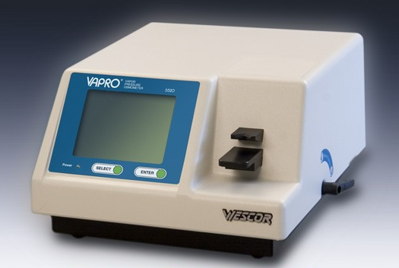
Ωσμωτικό Χάσμα ορού
Υπολογιζόμενη ωσμωτική πίεση (ΩΠ)
ΩΠ (mOsm/kg H₂O) = 2 x [Na⁺](mEq/L) + [Γλυκόζη]/18(mg/dl) + Ουρία/6 (mg/dl)
Μετρήσιμη Ωσμωτική πίεση
ΩΣΜΩΤΙΚΟ ΧΑΣΜΑ ΟΡΟΥ =
ΜΕΤΡΗΣΙΜΗ ΩΠ- ΥΠΟΛΟΓΙΖΟΜΕΝΗ ΩΠ

Slide 48
Ωσμωτικό Χάσμα ορού
Επί απουσίας νεφρικής ανεπάρκειας και λήψης οποιασδήποτε φαρμακευτικής ουσίας οι φυσιολογικές τιμές κυμαίνονται μεταξύ -10 έως +10
ΩΧ >+10 σημαίνει παρουσία κάποιας ωσμωτικά ενεργής ουσίας, όπως οι αλκοόλες
Μεγάλη κλινική σημασία εξαιτίας της δυνητικά μεγάλης τοξικότητας της ουσίας αυτής
Αυξημένο ΩΧ συνοδεύεται συνήθως από μεταβολική οξέωση με αυξημένο ΧΑ ορού (double gap)
Μία ουσία προκαλεί μεγαλύτερο ΩΧ, όσο μικρότερο είναι το ΜΒ της
Kraut & Xing, Am J Kidney Dis 2011; 58(3)

Slide 49
Αίτια πρόκλησης αυξημένου ΩΧ και ΧΑ ορού
Δηλητηρίαση από μεθανόλη
Δηλητηρίαση από αιθυλενογλυκόλη
Δηλητηρίαση από διαιθυλενογλυκόλη
Δηλητηρίαση από προπυλενογλυκόλη
Δηλητηρίαση από ισοπροπανόλη
Γαλακτική οξέωση
Αλκοολική ή διαβητική κετοξέωση
Οξεία νεφρική βλάβη
Δηλητηρίαση από σαλικυλικά

Slide 50
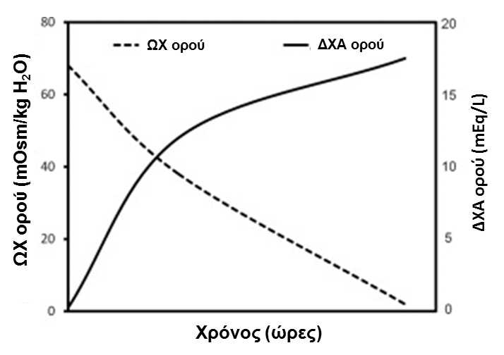
Σχέση ΩΧ-ΧΑ ανάλογα με το χρόνο λήψης μίας ουσίας
Alhamad et al, J Nephropathol 2013; 2(2)

Slide 51
Ποιά είναι τα χάσματα;
Χάσμα ανιόντων ορού
Δέλτα Χάσμα
Χάσμα ανιόντων ούρων
Ωσμωτικό Χάσμα ορού
Ωσμωτικό Χάσμα ούρων

Slide 52
Ωσμωτικό Χάσμα Ούρων
ΩΣΜΩΤΙΚΟ ΧΑΣΜΑ ΟΥΡΩΝ =
ΜΕΤΡΗΣΙΜΗ ΩΠ- ΥΠΟΛΟΓΙΖΟΜΕΝΗ ΩΠ
Αυξημένο ΩΧ ούρων σημαίνει ύπαρξη ωσμωτικά ενεργών αλάτων NH₄⁺ με ανιόντα όπως:
β- υδροξυβουτυρικό, ακετοξικό (κετοξέωση)
ιππουρικό (δηλητηρίαση από τολουένιο)
πενικιλίνη
Επί θετικού ΧΑ ούρων (μειωμένο NH₄⁺ στα ούρα), αυξημένο ΩΧ ούρων αποκλείει τη διαταραχή της οξινοποιητικής ικανότητας των νεφρών

Slide 53
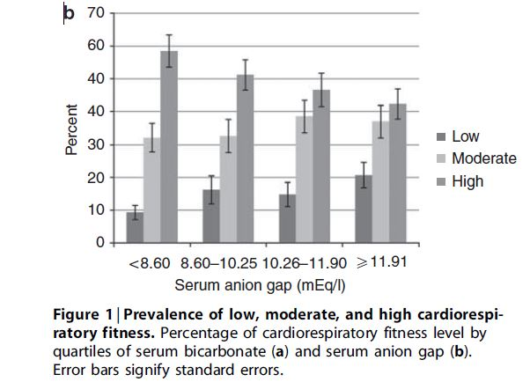
Προοπτικές στη χρήση των χασμάτων
Άτομα γενικού πληθυσμού 20-49 ετών με υψηλότερο XA ορού και χαμηλότερη [ΗCO₃⁻] παρουσιάζουν χαμηλότερη καρδιοαναπνευστική αντοχή
Abramowitz et al, Kidney Int 2012; 81

Slide 54
ΧΑ ορού και δείκτες φλεγμονής στο γενικό πληθυσμό
Farwell & Taylor, Can Med Ass J 2010; 182(2)

Slide 55
Πρώιμη νεφρική ανεπάρκεια και ΧΑ ορού
Με τον παραδοσιακό υπολογισμό του ΧΑ ορού σε ασθενείς με νεφρική ανεπάρκεια, διαπιστώνεται αξιόλογη αύξηση του ΧΑ, όταν ο eGFR <45 ml/min
Στην ίδια ομάδα ασθενών, εάν η τιμή του ΧΑ υπολογίζεται διορθωμένη (με βάση την τιμή της αλβουμίνης και των λοιπών ηλεκτρολυτών), αυξημένο ΧΑ διαπιστώνεται σε πρωιμότερα στάδια νεφρικής ανεπάρκειας (eGFR < 90 ml/min) και η συνολική επίπτωσή του αυξάνει
Αυξημένο ΧΑ ορού συνοδεύεται με μεγαλύτερη θνητότητα ανεξάρτητα από το αίτιό της
Abramowitz et al, Kidney Int 2012; 82

Slide 56
ΧΑ ορού στους αιμοκαθαιρόμενους ασθενείς
Σε αναδρομική μελέτη 94 αιμοκαθαιρόμενων ασθενών βρέθηκε χαμηλότερο XA ορού σε ασθενείς με χαμηλότερα επίπεδα ουρίας, κρεατινίνης
Τίθεται η πιθανότητα να σχετίζεται το χαμηλό ΧΑ ορού με το σύνδρομο υποθρεψίας (Malnutrition-Inflammation Complex Syndrome- MICS)
Tangdhanakanond et al, Am J Kidney Dis 2012; 59(4)

Slide 57
Αλγόριθμος για τη Μεταβολική Οξέωση
XA
κφ
ΔΧ
ΩΧ
ΧΑΟ
≥+6
Μικτή ΜΟ
≤+6
Συνύπαρξη ΜΟ με ΜΑ
-
+
κφ
Λοιπές ΜΟ με ΧΑ
Αιθυλενογλυκόλη
μεθανόλη
ΓΕΣ
ΩΧΟ
Νεφρική βλάβη
Οξινοποίηση νεφρών κ.φ.
Μαυροματίδης, Ερμηνεία αερίων αίματος, 2015

Slide 58
Συνοψίζοντας…
Κάθε εργαστήριο πρέπει να έχει τιμές αναφοράς για το ΧΑ
Αν είναι δυνατό ο κάθε ασθενής θα πρέπει να έχει τιμή αναφοράς για το ΧΑ
Τα χάσματα βοηθούν στη διερεύνηση κατά κύριο λόγο των μεταβολικών οξεώσεων
Θα πρέπει να διορθώνεται πάντοτε η τιμή του ΧΑ με βάση την τιμή της αλβουμίνης ή άλλων ηλεκτρολυτών (λ.χ. φωσφόρο)
Τα χάσματα βοηθούν τη διαγνωστική διαδικασία , η οποία, όμως, θα πρέπει να στηρίζεται κατά κύριο λόγο στη λήψη ιστορικού, την κλινική εικόνα και σε άλλα εργαστηριακά ευρήματα

Slide 59
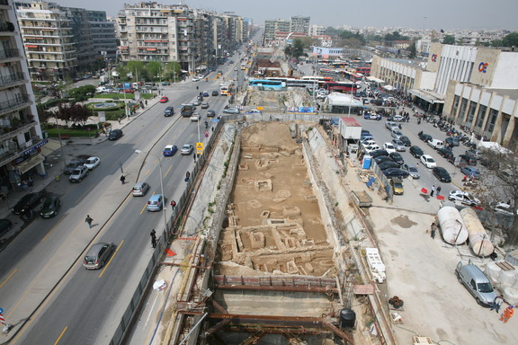
Η έρευνα συνεχίζεται…

